Slide 1

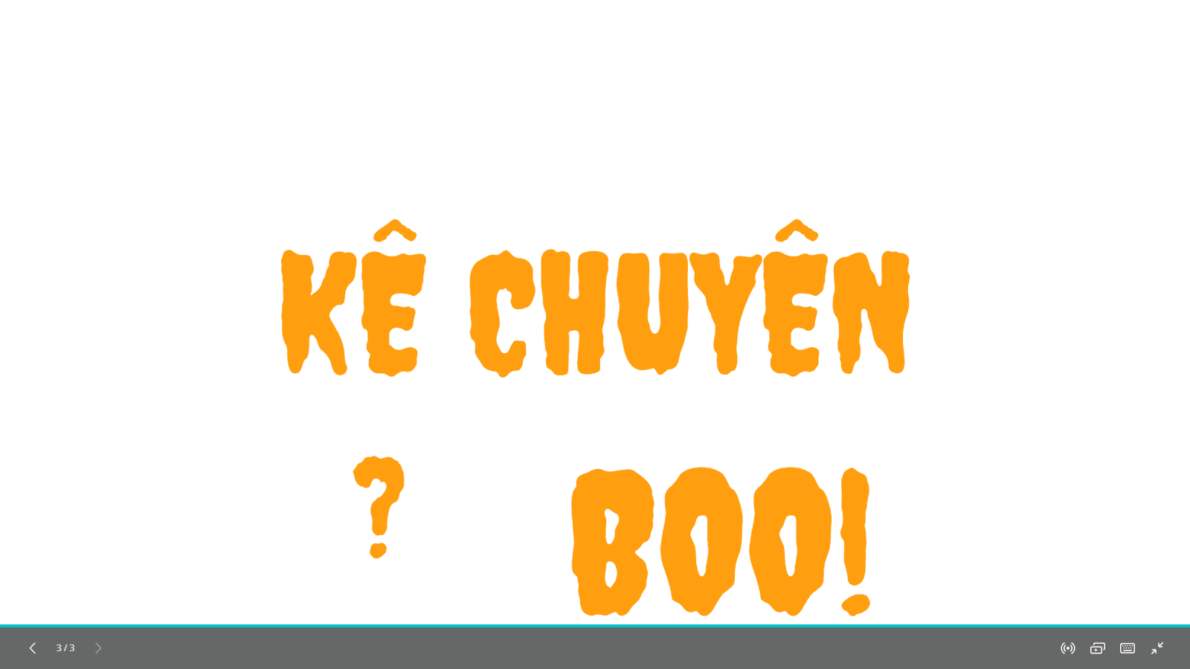
MÔN : TẬP LÀM VĂN
(Kiểm tra viết)

Slide 2


Mục tiêu
Viết được một bài văn kể chuyện theo yêu cầu trong SGK.
Bài văn có đủ bố cục 3 phần, cốt truyện rõ ràng; lời kể tự nhiên.

Slide 3


Khởi động

Slide 4


Ô CỬA BÍ MẬT
1
2
3

Slide 5
Khám phá

Slide 6

Chọn một trong các đề bài sau:
Đề 1:
Hãy kể lại một kỉ niệm khó quên về tình bạn.
Hãy kể lại một câu chuyện mà em thích nhất trong những truyện em đã được học.
Đề 2:
Kể lại một câu chuyện cổ tích mà em biết theo lời một nhân vật trong câu chuyện đó.
Đề 3:

Slide 7
Đề 1:
Hãy kể lại một kỉ niệm khó quên về tình bạn.
Thể loại:
Văn kể chuyện
Kể một câu chuyện em được chứng kiến hay tham gia.
Kiểu bài:
Trọng tâm:
Kể về một kỉ niệm đẹp, khó quên.
Giới hạn :
Kỉ niệm về tình bạn.

Slide 8
Đề 1:
Hãy kể lại một kỉ niệm khó quên về tình bạn.
I. Mở bài
- Giới thiệu một kỉ niệm đáng nhớ.
- Ấn tượng của em về kỉ niệm đó.
II. Thân bài
1. Miêu tả vài nét về người mà làm nên kỉ niệm với em.
- Hình dáng; tuổi của bạn; đặc điểm mà em ấn tượng.
- Tính cách và cách cư xử của người đó.
2. Giới thiệu kỉ niệm.
- Đây là kỉ niệm buồn hay vui?
- Xảy ra trong hoàn cảnh nào, thời gian nào?

Slide 9
3. Diễn biến của câu chuyện
- Thuật lại diễn biến câu chuyện đó.
- Thái độ, cách giải quyết của những nhân vật trong câu chuyện đó ra sao?
III. Kết bài
- Nêu kết thúc của câu chuyện đó.
- Kỉ niệm đó để lại ấn tượng như thế nào trong em?

Slide 10
Hãy kể lại một câu chuyện mà em thích nhất trong những truyện em đã được học.
Đề 2:
Thể loại:
Văn kể chuyện.
Kiểu bài:
Kể một câu chuyện có nội dung cho sẵn.
Trọng tâm:
Một câu chuyện em thích nhất.
Giới hạn :
Câu chuyện em đã được học.

Slide 11

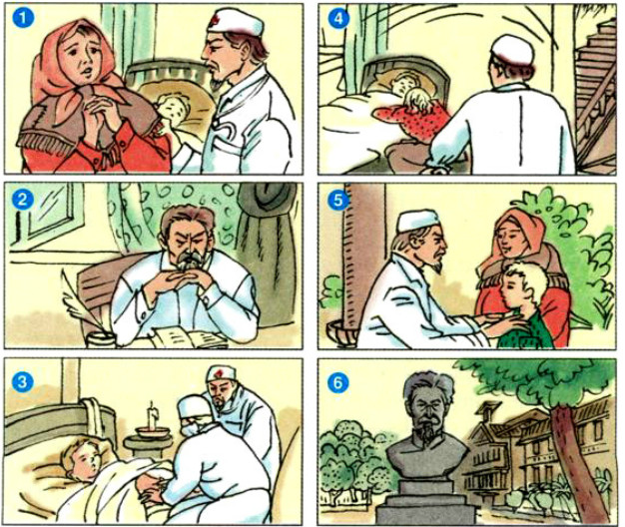
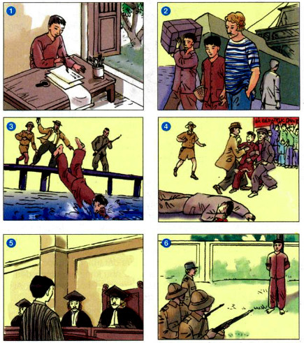
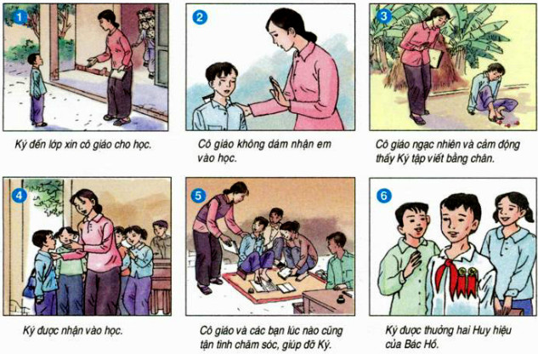
Lý Tự Trọng
Bàn chân kì diệu
Pa-xtơ và em bé

Slide 12
Hãy kể lại một câu chuyện mà em thích nhất trong những truyện em đã được học.
Đề 2:
Mở bài:
- Giới thiệu câu chuyện mà em đã được học.
- Câu chuyện kể về nhân vật nào?
2. Thân bài
- Nêu hoàn cảnh xảy ra câu chuyện:
+ Tên, tuổi, quê quán của nhân vật.
+ Sự việc 1 → Sự việc 2 → Sự việc 3 → Sự việc kết thúc.
+ Những hoạt động và đóng góp của nhân vật đó.
3. Kết bài:
- Nêu cảm nghĩ của em về câu chuyện và những nhân vật
trong câu chuyện đó.
- Rút ra bài học cho bản thân.

Slide 13
Kể lại một câu chuyện cổ tích mà em biết theo lời một nhân vật trong câu chuyện đó.
Đề 3:
Thể loại:
Văn kể chuyện.
Kiểu bài:
Kể một câu chuyện có nội dung cho sẵn.
Trọng tâm:
Kể một câu chuyện cổ tích em đã nghe, đã đọc.
Giới hạn :
Kể theo lời một nhân vật trong truyện.

Slide 14
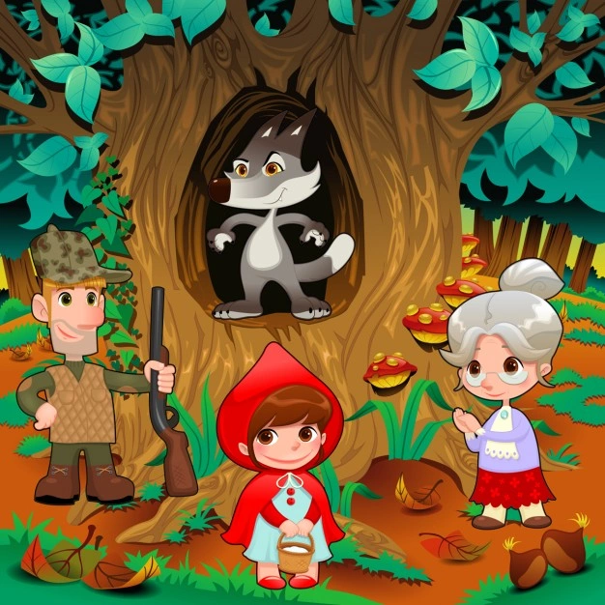
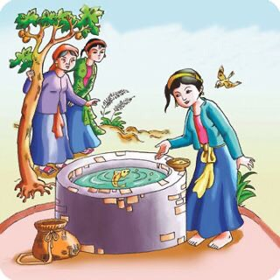
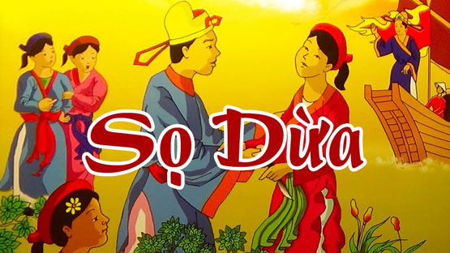
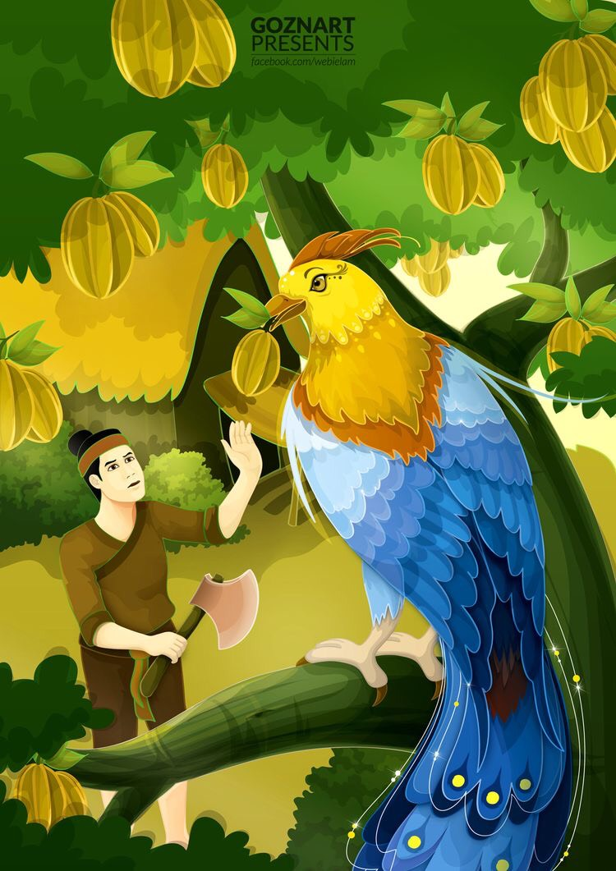
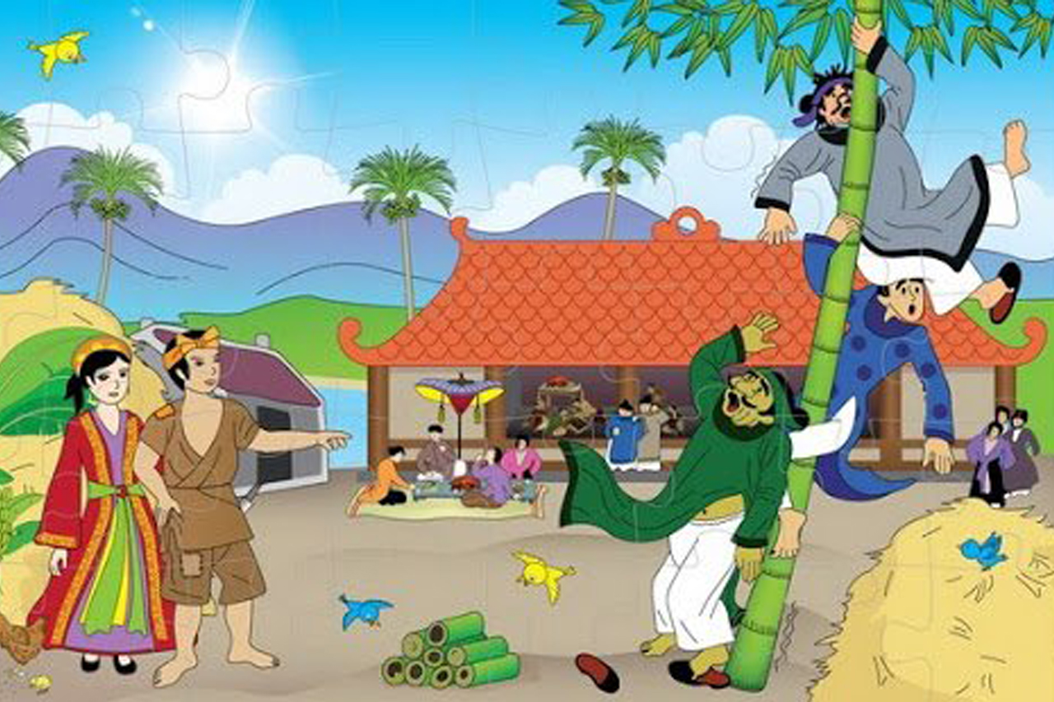
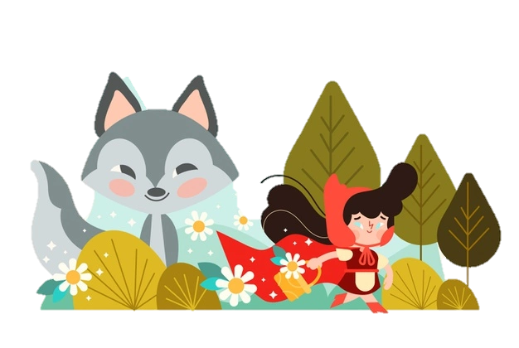
Cô bé quàng khăn đỏ
Tấm Cám
Sọ Dừa
Cây tre trăm đốt
Cây khế

Slide 15
Kể lại một câu chuyện cổ tích mà em biết theo lời một nhân vật trong câu chuyện đó.
Đề 3:
1. Mở bài:
- Các em lựa chọn một câu chuyện cổ tích mình yêu thích trong kho tàng truyện cổ Việt Nam đã được học hoặc nghe.
- Lựa chọn ngôi kể thứ nhất xưng "tôi" để hóa thân vào một nhân vật trong truyện mà em muốn
2. Thân bài:
- Trình bày diễn biến của câu chuyện bằng cách bám sát truyện gốc, có thể tưởng tượng, sáng tạo theo ý riêng của mình để giúp cho câu chuyện thêm sinh động, tự nhiên nhưng cũng cần giữ cốt truyện ban đầu.
3. Kết bài:
- Nêu kết thúc truyện và suy nghĩ của bản thân mình.

Slide 16
Những lưu ý khi viết bài
Sắp xếp các sự việc hợp lí.
Thể hiện rõ
ý nghĩa
câu chuyện.
Bố cục đủ
3 phần:
+ Mở bài
+ Thân bài
+ Kết bài
Xây dựng nhân vật có tính cách
rõ nét.

Slide 17
Viết bài

Slide 18

Đánh giá mục tiêu
Viết được một bài văn kể chuyện theo yêu cầu trong SGK.
Bài văn có đủ bố cục 3 phần, cốt truyện rõ ràng; lời kể tự nhiên.

Slide 19
Dặn dò
- Hoàn thành bài tập làm văn vào vở.
- Chuẩn bị bài: Lập chương trình hoạt động.

Slide 20
Tạm biệt.
Chúc các em học tốt!

Slide 21



Thế nào là kể chuyện?
A
Là kể một chuỗi sự việc có đầu có cuối; liên quan đến một hay một số nhân vật.
B
Mỗi câu chuyện nói một điều có ý nghĩa.
C
Cả A và B.
Notes:
Bấm vào đáp án đúng. HS trả lời xong, bấm chuột vào gấu trắng để quay lại.

Slide 22

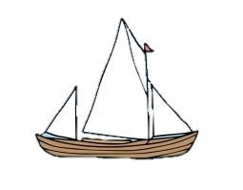
Tính cách của nhân vật được
thể hiện qua những mặt nào?
A
Hành động, lời nói, ý nghĩ, ngoại hình của nhân vật.
B
Sở thích, thói quen của nhân vật.
C
Lo lắng, áp lực, sự căng thẳng trong tình huống truyện.
Notes:
Bấm vào đáp án đúng. HS trả lời xong, bấm chuột vào gấu trắng để quay lại.

Slide 23
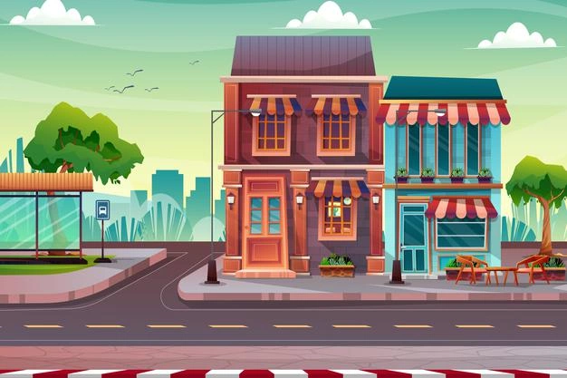
Bài văn kể chuyện có cấu tạo
mấy phần?
A
3 phần. Đó là mở bài, thân bài, kết bài.
B
2 phần. Đó là mở bài, thân bài.
C
1 phần. Đó là thân bài, kết bài.
Notes:
Bấm vào đáp án đúng. HS trả lời xong, bấm chuột vào gấu trắng để quay lại.

Slide 24
Thế nào là kể chuyện?
A
Là kể một chuỗi sự việc có đầu có cuối; liên quan đến một hay một số nhân vật.
B
Mỗi câu chuyện nói một điều có ý nghĩa.
C
Cả A và B.
Notes:
Bấm vào đáp án đúng. HS trả lời xong, bấm chuột vào gấu trắng để quay lại.

